Slide 1

苏教版 数学 一年级 下册
3
认识100以内的数
100以内数的认识
情境导入
探究新知
课堂练习
课堂小结
课后作业
WWW.PPT818.COM

Slide 2
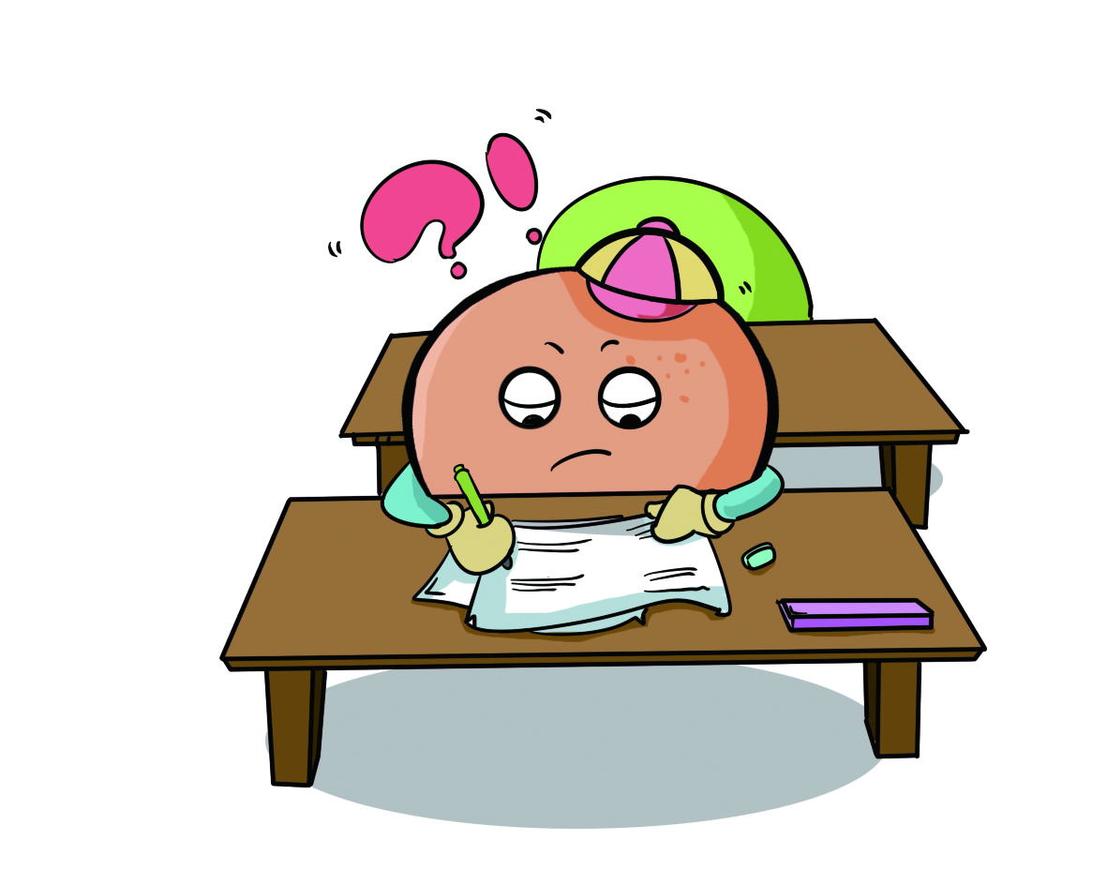

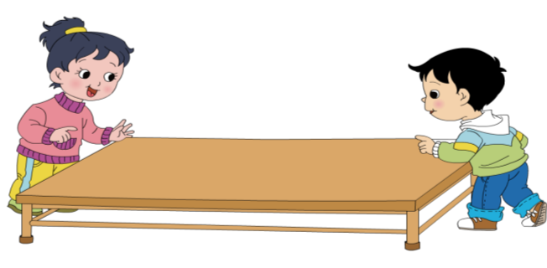



情境导入
小朋友们在摆小棒说数呢！
1个十和2个一是12。
1个十是10。
返回

Slide 3

探究新知
数出二十三根小棒，把它们摆在桌上。
怎样摆能看
得很清楚？
1捆是10根，2捆
是20根，再添3
根是二十三根。
返回

Slide 4
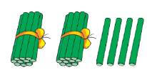





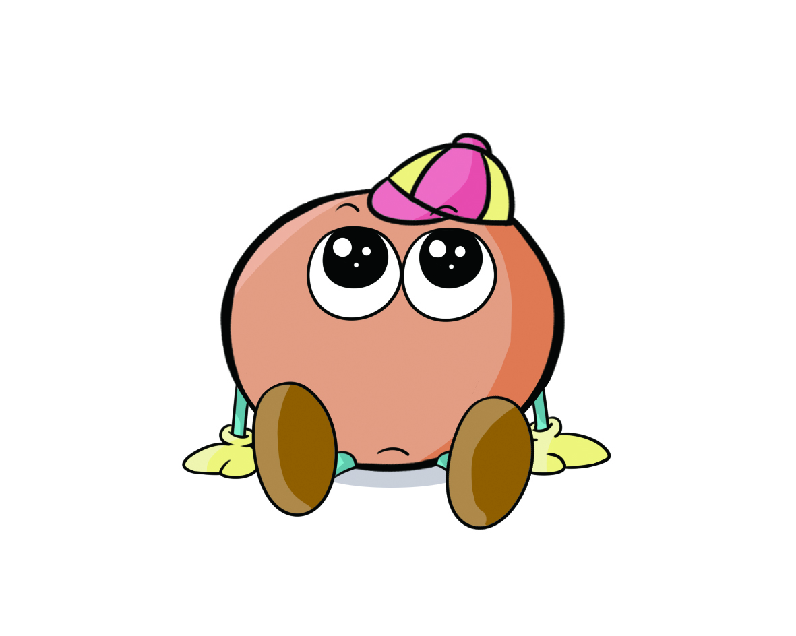
你会摆一摆，数一数吗？
二十四
二十九
二十九根添上1根是多少根？
二十九添上1是三十。
返回

Slide 5












三十九添上1是多少？四十九、五十九添上1呢？
三十九
四十
四十九
五十
六十
五十九
返回

Slide 6



先用小棒摆出八十五，
再从八十五起，一个一个地数到九十九。
八十五
八十六
八十七
八十八
八十九
返回

Slide 7




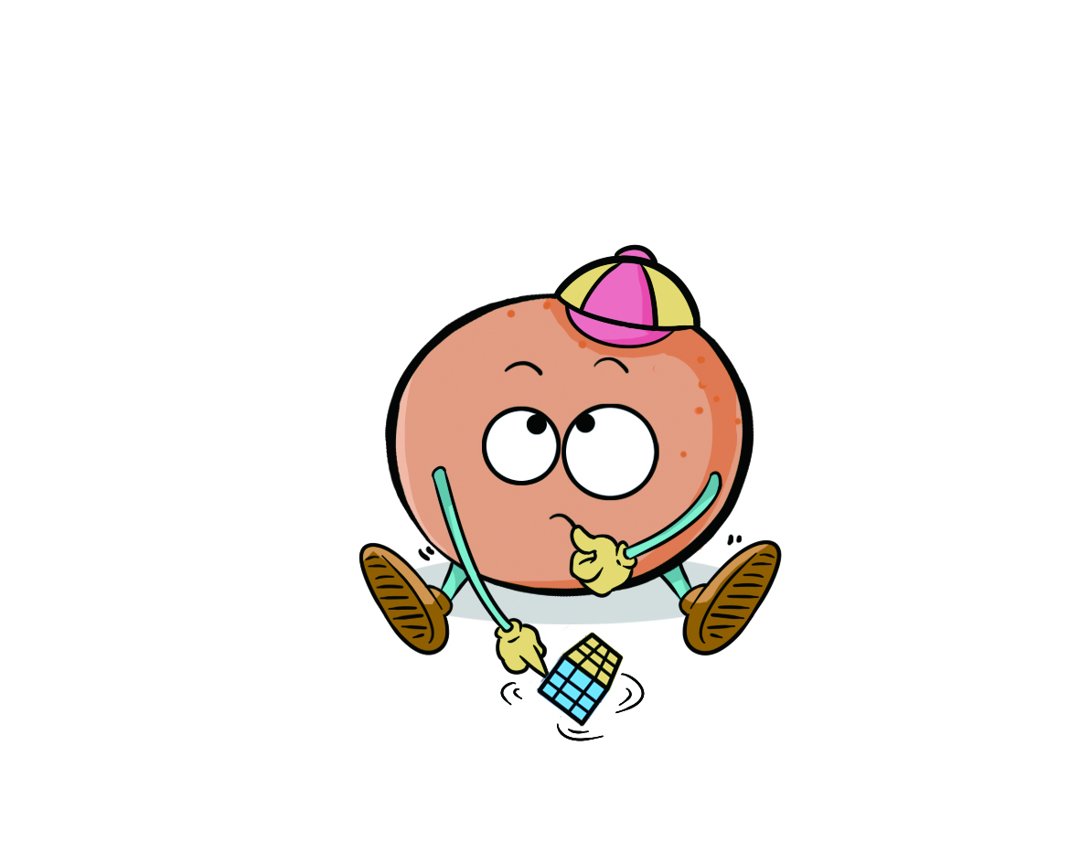
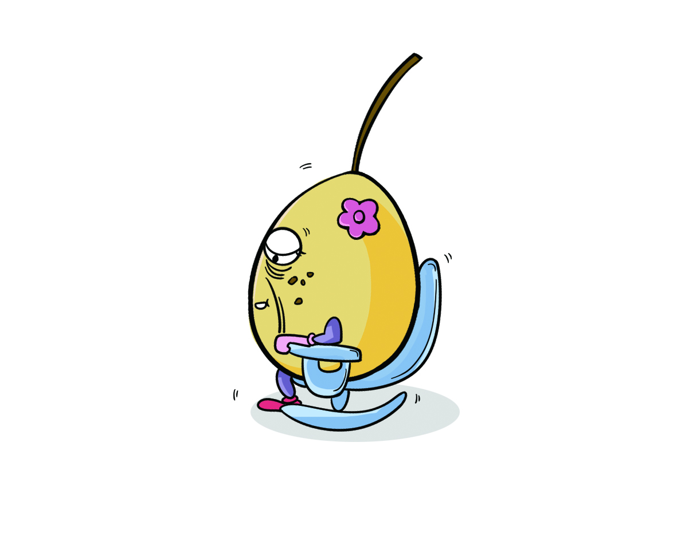
先用小棒摆出八十五，
再从八十五起，一个一个地数到九十九。
九十九根添上1根是多少根？
九十
九十一
九十四
九十八
九十九
九十二
九十七
九十五
九十六
九十三
返回

Slide 8
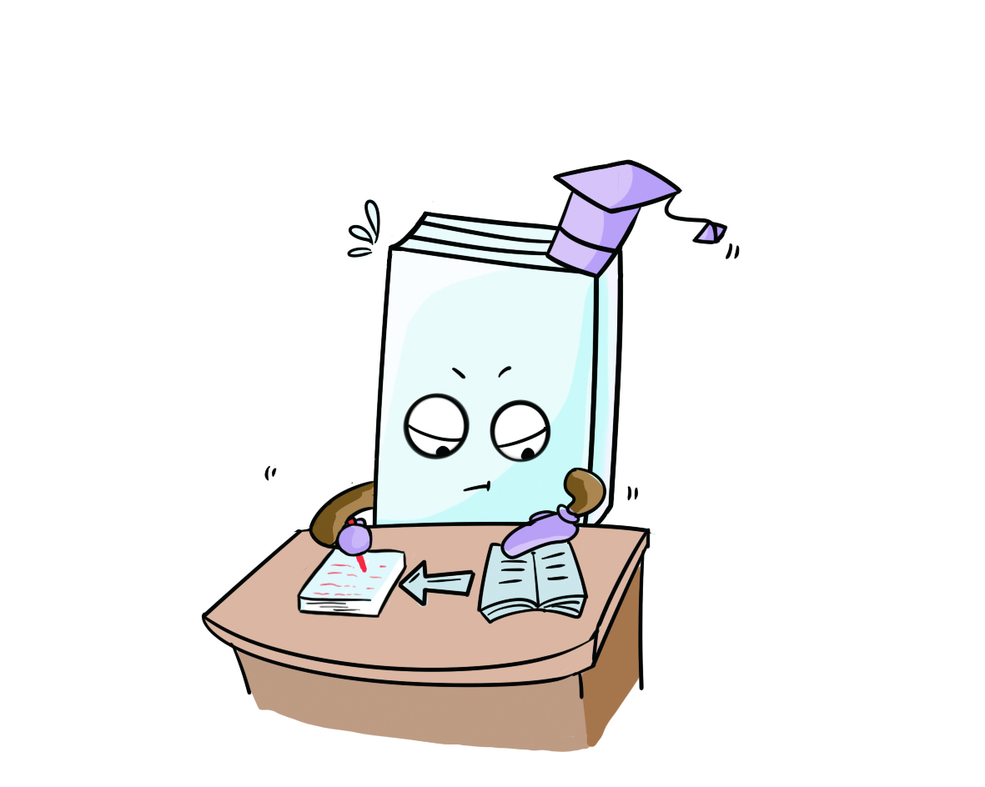
九十九添上1是一百。
返回

Slide 9



10根10根地数，从十数到一百。
十
二
三
四
五
十
十
十
十
六
七
八
九
一
十
十
十
十
百
10个十是一百。
返回

Slide 10

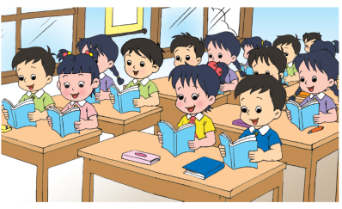
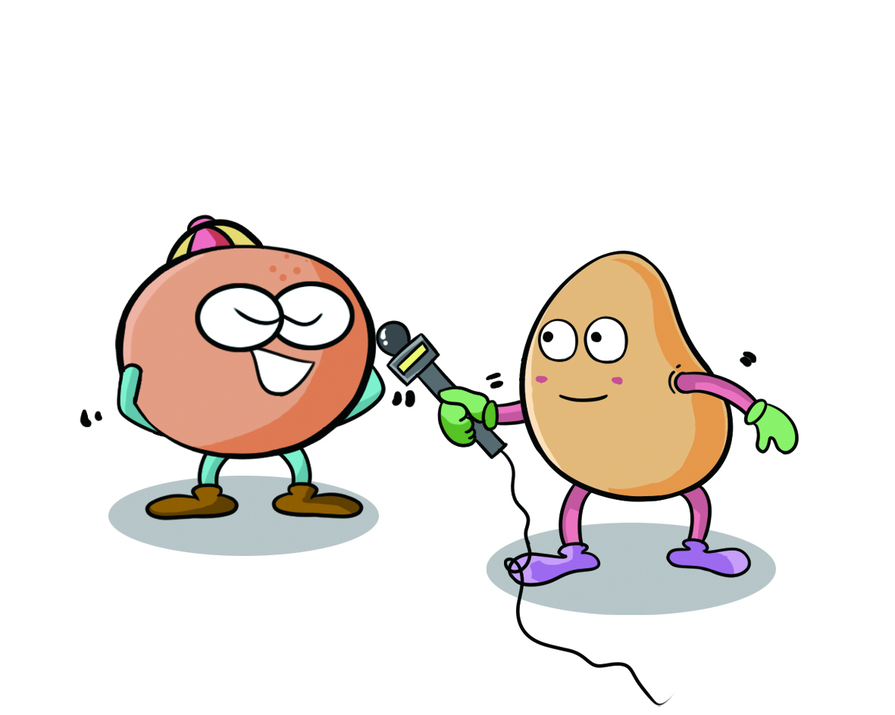
课堂练习
1.
数一数教室里有多少张桌子，多少把椅子。
有45张桌子，45把椅子。
返回

Slide 11


2. 5 根5 根地数，一共有多少根 ？
五
十
十五
二十
二十五
三十
三十五
返回

Slide 12
3. 从七十起，一个一个地数到一百。
你会2个2个或5个5个地数吗？
2个2个地数：70、72、74、76、78、80、82、84、
86、88、90、92、94、96、98、100
5个5个地数：70、75、80、85、90、95、100
返回

Slide 13
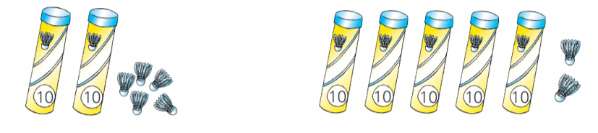
4. 各有几个十和几个一，合起来是多少？
二十五
五十二
返回

Slide 14
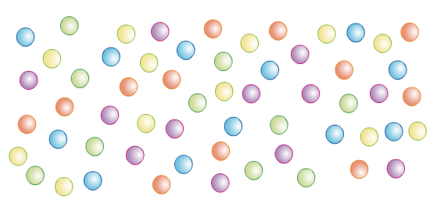
5. 每数10颗圈一圈，数数一共有多少颗。
五个十和八个一合起来是五十八。
返回

Slide 15

课堂小结
这节课你们都学会了哪些知识？
这节课我们一起来认识了100以内的数，知道了10个十是100，还会用不同的方法数数。
返回

Slide 16


课后作业
1.补充习题：第13页
2.了解爷爷、奶奶、外公、外婆、爸爸、妈妈今年各有多少岁。
返回

